Slide 1
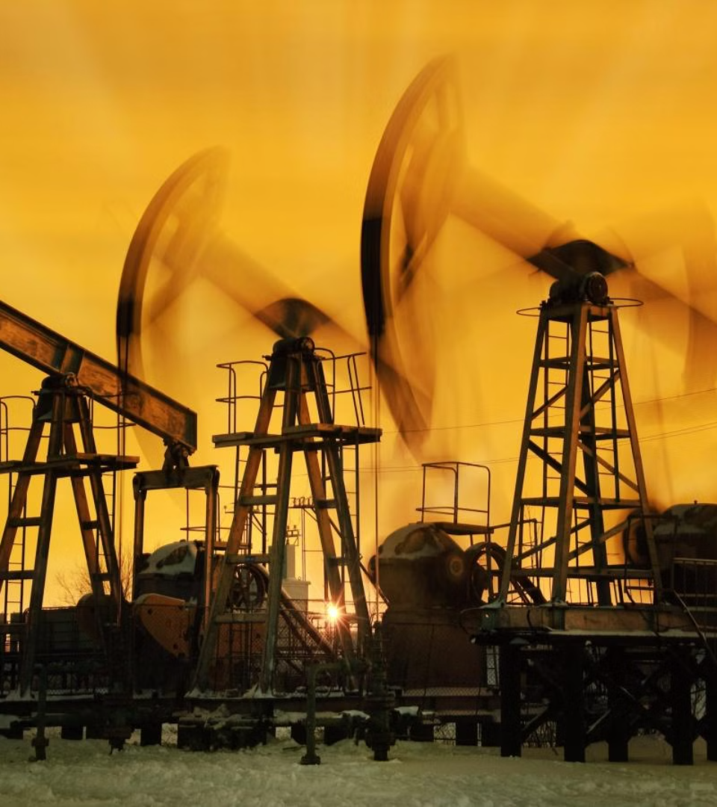
Россия индустриальная: добыча и переработка
newUROKI.net
Добро пожаловать на профориентационный урок "Россия – мои горизонты"! Сегодня мы погрузимся в мир российской индустрии, узнаем о роли добывающей и перерабатывающей промышленности в нашей экономике, познакомимся с современными технологиями и профессиями, а также выясним, какие навыки и знания нужны для успешной карьеры в этой сфере.
Презентация профориентационного урока по теме: «Тема 18. Россия индустриальная: добыча и переработка - профориентационный урок "Россия – мои горизонты" - четверг, 23.01.2025 (23 января 2025 года)»
«Новые УРОКИ» newUROKI.net
Всё для учителя – всё бесплатно!

Slide 2
newUROKI.net
Значение добывающей и перерабатывающей промышленности
Экономический рост
Развитие регионов
Обеспечение населения
Добыча и переработка природных ресурсов - фундамент российской экономики. Эти отрасли обеспечивают сырьем различные производства, создают рабочие места и приносят значительную часть доходов в бюджет страны.
Добывающие предприятия часто расположены в удаленных регионах, где обеспечивают жизнедеятельность целых городов и поселков. Развитие инфраструктуры в этих районах неразрывно связано с работой промышленности.
Добыча и переработка обеспечивают население необходимыми ресурсами - от энергии до металлов. От качества работы этих отраслей зависит комфорт жизни каждого из нас.

Slide 3
newUROKI.net
Современные технологии и инновации
Цифровизация
Новые материалы
Автоматизация
Внедрение интеллектуальных систем в добыче позволяет увеличить производительность, сократить издержки и обеспечить безопасность работ.
Разработка новых материалов, устойчивых к экстремальным условиям работы, делает добычу и переработку более эффективной.
Автоматизация производственных процессов позволяет снизить риск ошибок и увеличить скорость работы.

Slide 4
newUROKI.net
Работодатели и кадровый потенциал
Газпром
Роснефть
Норникель
Крупнейший в мире экспортер природного газа, осуществляет добычу, транспортировку и переработку газа в России и за рубежом.
Одна из крупнейших нефтяных компаний в мире, занимается добычей, переработкой и продажей нефти и газа.
Крупнейший в мире производитель никеля и палладия, также добывает медь, платину и другие металлы.
СУЭК
Крупнейшая угледобывающая компания в России, обеспечивает угольным топливом энергетические и промышленные предприятия.

Slide 5
newUROKI.net
Профориентация 6-7 класс
Геолог
Лаборант
Изучает геологические слои Земли в поисках полезных ископаемых.
Проводит анализы почвы, воды и других образцов в лаборатории.
1
2
3
Бурильщик
Пробуривает скважины для добычи нефти, газа и воды.
На этом этапе мы знакомим школьников с базовыми профессиями отрасли, показываем связь школьных предметов (физика, химия, география) с работой профессионалов. В качестве игрового задания предлагаем "Юный исследователь недр", где ребята смогут применить свои знания в практике. Также обсуждаем увлечения и хобби, полезные для работы в отрасли.

Slide 6
newUROKI.net
Профориентация 8-9 класс
Шахтер
Добывает уголь и другие полезные ископаемые в шахтах.
Металлург
Перерабатывает металлические руды в сталь, алюминий и другие металлы.
Нефтяник
Добывает нефть и газ на платформах и в скважинах.
На этом уровне проводим детальный разбор профессий отрасли, знакомим школьников с учебными заведениями СПО. В качестве практического задания предлагаем "Мой профессиональный маршрут", где ребята могут определить свою траекторию развития в отрасли. Групповая работа "Карта компетенций" поможет понять, какие навыки и знания необходимы для работы в отрасли.

Slide 7
newUROKI.net
Профориентация 10-11 класс
Инженер
1
Разрабатывает и внедряет новые технологии.
2
Менеджер
Организует производственные процессы.
3
Специалист
Обеспечивает безопасность и эффективность работы.
На самом старшем уровне мы углубляемся в изучение инженерных специальностей в отрасли. Знакомим школьников с программами высшего образования по направлениям "Горное дело", "Нефтегазовое дело", "Металлургия". Показываем, как построить успешную карьерную траекторию в индустриальном секторе. Практикум "Составление резюме" поможет школьникам подготовить документы для работы в добывающей компании.

